Slide 1



KHÓA LUẬN TỐT NGHIỆP
XÂY DỰNG VÍ THIỆN NGUYỆN SMALL GIVING ÁP DỤNG TẠI HỌC VIỆN NGÂN HÀNG
Hà Minh Tú – K19HTTTA
GVHD: ThS. Chu Văn Huy

Slide 2
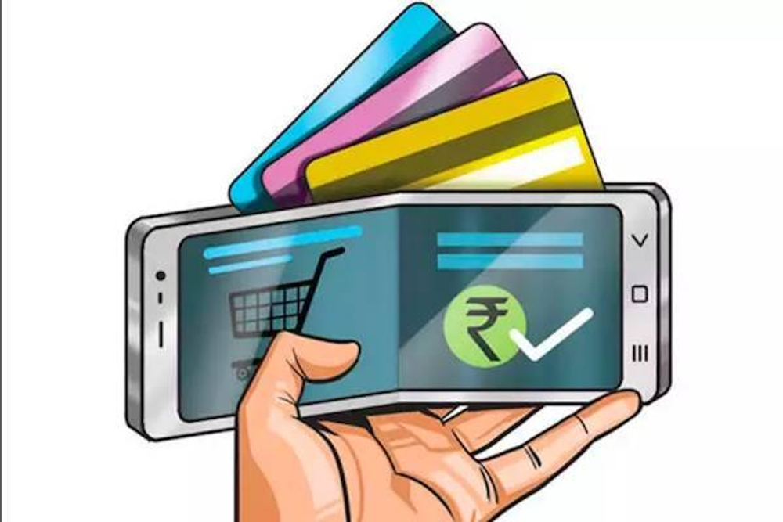
NỘI DUNG CHÍNH
Giới thiệu bài toán
1
Xác định bài toán
Nền tảng thanh toán
Môi trường ứng dụng hệ thống
Phân tích thiết kế hệ thống
2
Phân tích hệ thống
Thiết kế hệ thống
Kết quả đạt được
3
Minh họa hệ thống

Slide 3

Giới thiệu bài toán
Xác định bài toán
Cầu nối trung gian trong cộng đồng Sinh viên
Kênh thông tin chính thống giữa Đoàn - Hội và Sinh viên.
Ứng dụng được phát triển bởi nhóm Sinh viên tại phòng Lab chuyển đổi số Học viện Ngân hàng, thí điểm tại HVNH, hướng tới chuyển giao cho Đoàn Thanh niên và Hội Sinh viên HVNH.

Slide 4

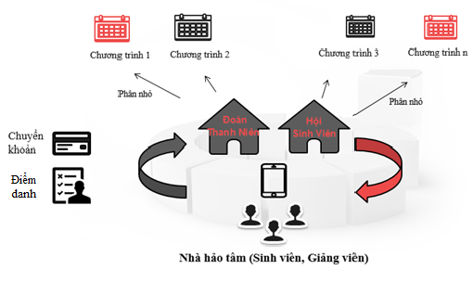
Giới thiệu bài toán
Xác định bài toán
Ý tưởng

Slide 5
Giới thiệu bài toán
Nền tảng thanh toán
Nhà hảo tâm
Ứng dụng
Nền tảng Way4
Nhà hảo tâm
Nạp tiền
API
Chuyển tiền
Nhà hảo tâm
Ứng dụng
Nền tảng Way4
Nhà hảo tâm
Điểm danh
API
Chuyển tiền
Nhà hảo tâm
Ứng dụng
Nền tảng Way4
Hoạt động thiện nguyện
Quyên góp
API
Chuyển tiền
Đóng vai trò trung gian xử lý giao dịch liên quan đến tiền, truy vấn lịch sử, số dư,… thông qua các API

Slide 6


Giới thiệu bài toán
Môi trường ứng dụng hệ thống
Hệ thống Small Giving được phát triển trên 2 môi trường là Mobile App và Web App. Trong đó nhà hảo tâm sử dụng hệ thống trên cả 2 môi trường này, riêng quản trị viên sử dụng nền tảng Web App.
Môi trường phát triển
Ứng dụng Small Giving ra đời hướng tới chuyển giao cho Đoàn Thanh niên Học viện Ngân hàng với mục tiêu thay đổi thói quen làm từ thiện của sinh viên, trở thành kênh thông tin chính thức giữa Sinh viên và Đoàn - Hội.
Đối tượng chuyển giao

Slide 7
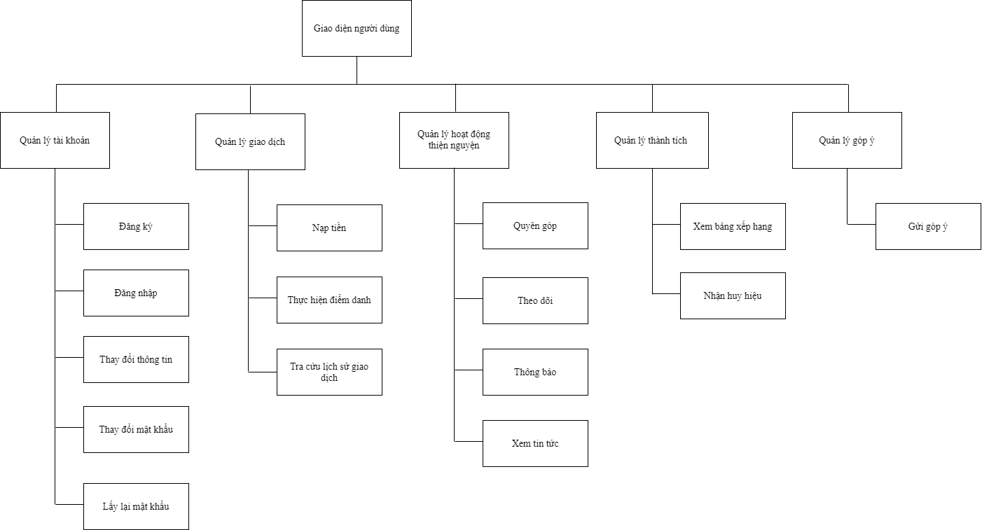
Phân tích thiết kế hệ thống
Phân tích hệ thống
Hệ thống
(MobileApp)
Sơ đồ phân rã chức năng:
Bao gồm 5 nhóm chức năng chính

Slide 8
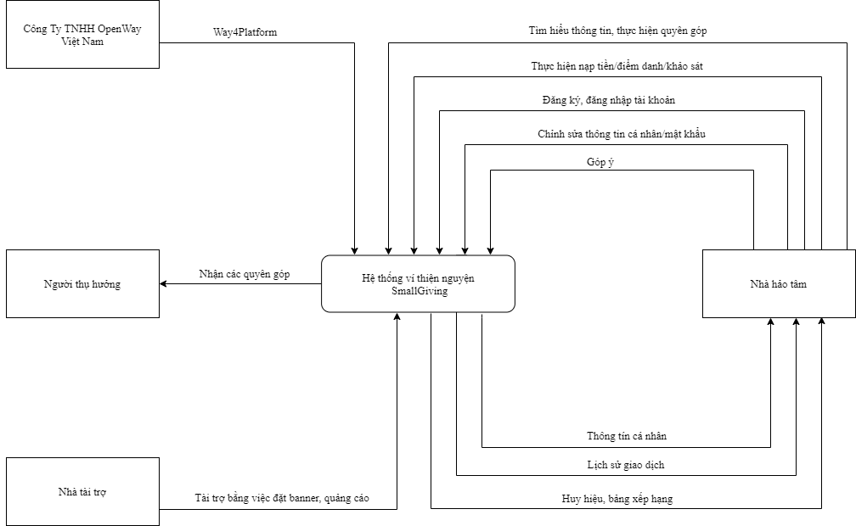
Phân tích thiết kế hệ thống
Phân tích hệ thống
Sơ đồ ngữ cảnh:
Có 4 nhóm tác nhân chính tương tác với hệ thống ví thiện nguyện Small Giving

Slide 9
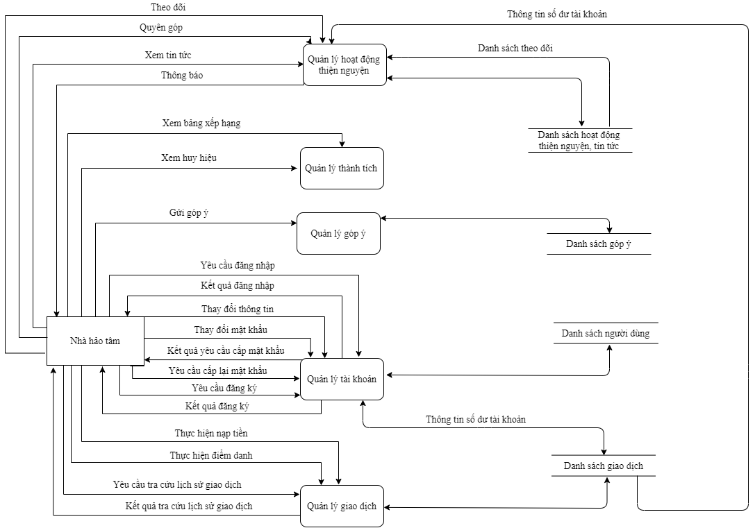
Phân tích thiết kế hệ thống
Phân tích hệ thống
Sơ đồ luồng dữ liệu mức đỉnh:

Slide 10
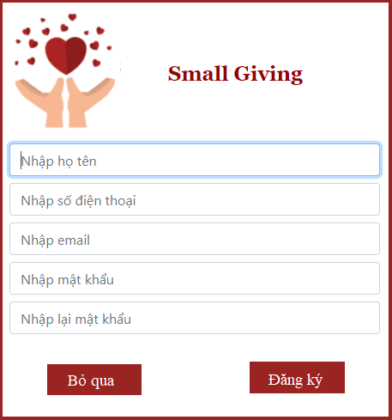
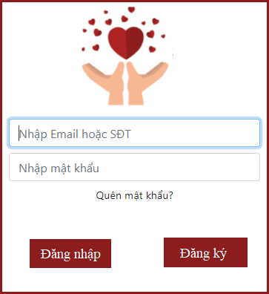
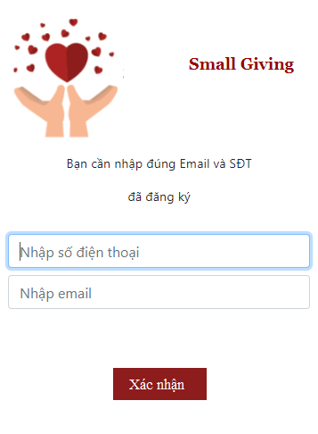
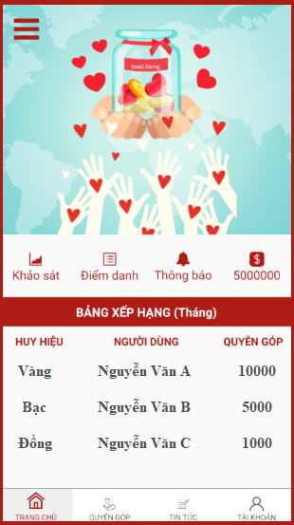
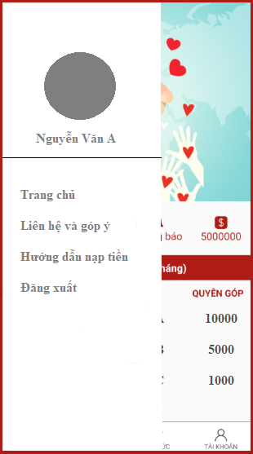
Phân tích thiết kế hệ thống
Thiết kế hệ thống
Giao diện đăng ký
Giao diện đăng nhập
Giao diện quên mật khẩu
Giao diện trang chủ
Giao diện thanh menu

Slide 11
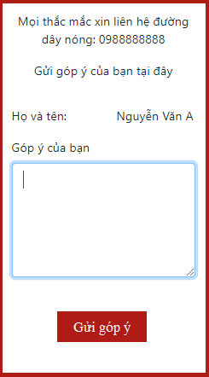
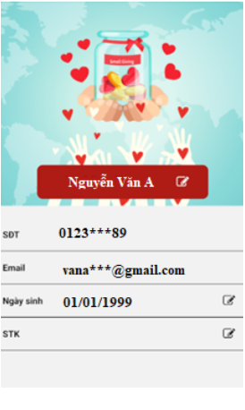
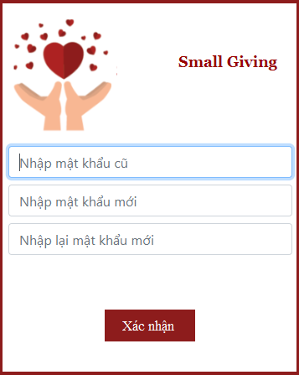
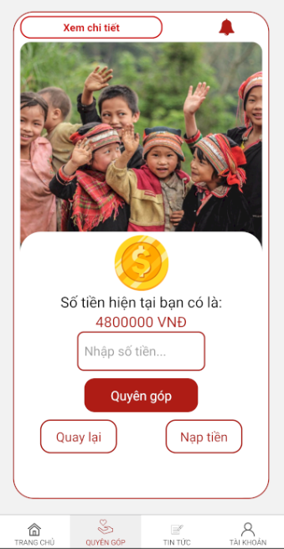
Phân tích thiết kế hệ thống
Thiết kế hệ thống
Giao diện góp ý
Giao diện thông tin cá nhân
Giao diện đổi mật khẩu
Giao diện quyên góp

Slide 12



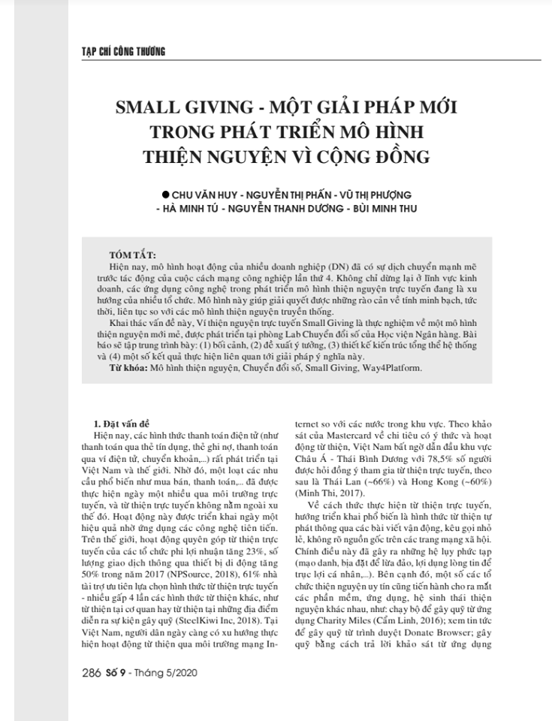
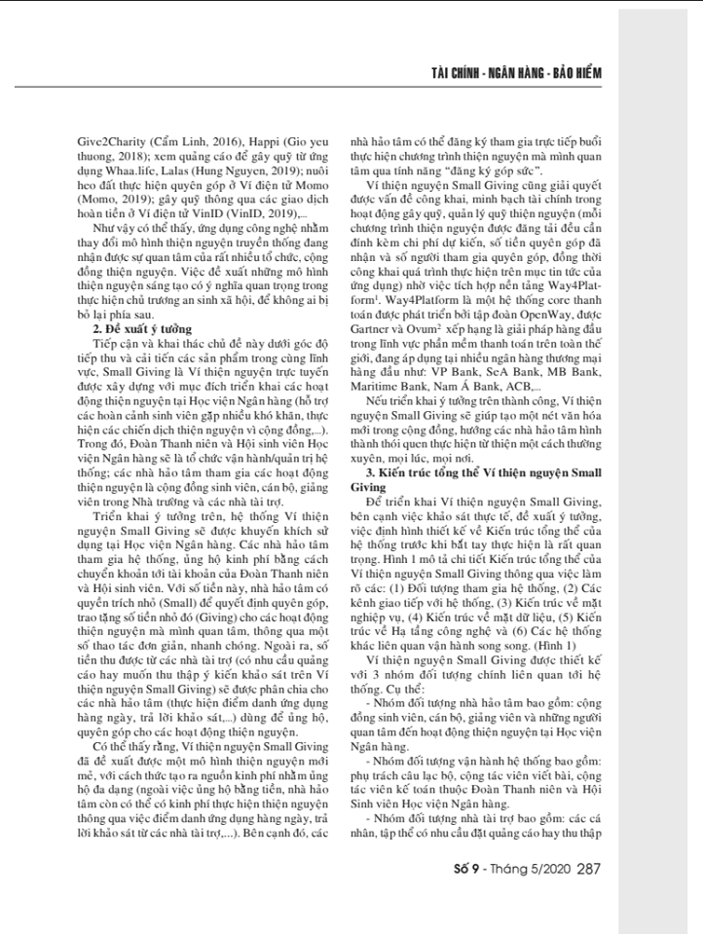
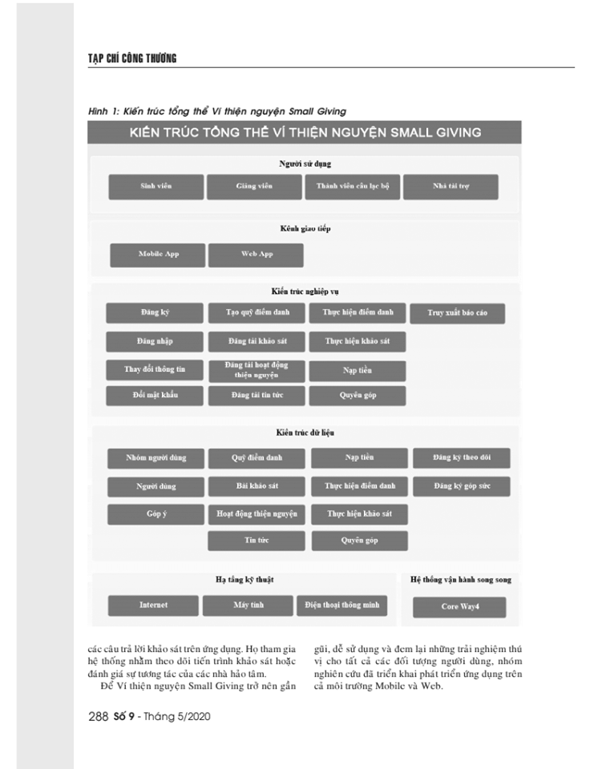
Kết quả đạt được
Xuất được file APK sử dụng cho nền tảng Android
Kết quả nghiên cứu của nhóm được công bố trên tạp chí Công Thương số 9 - tháng 5/2020

Slide 13
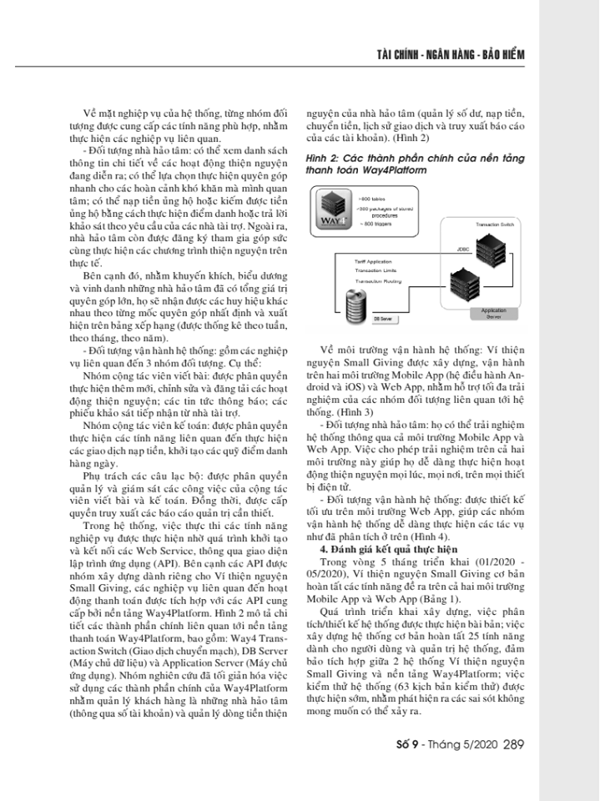
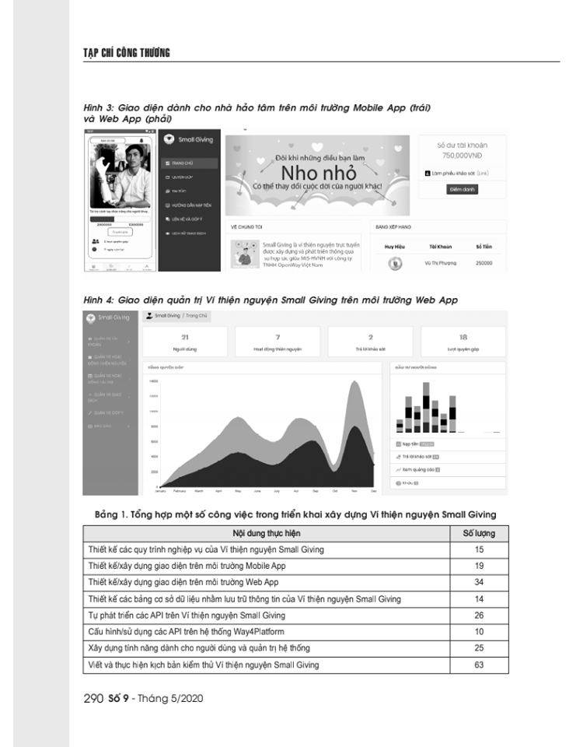
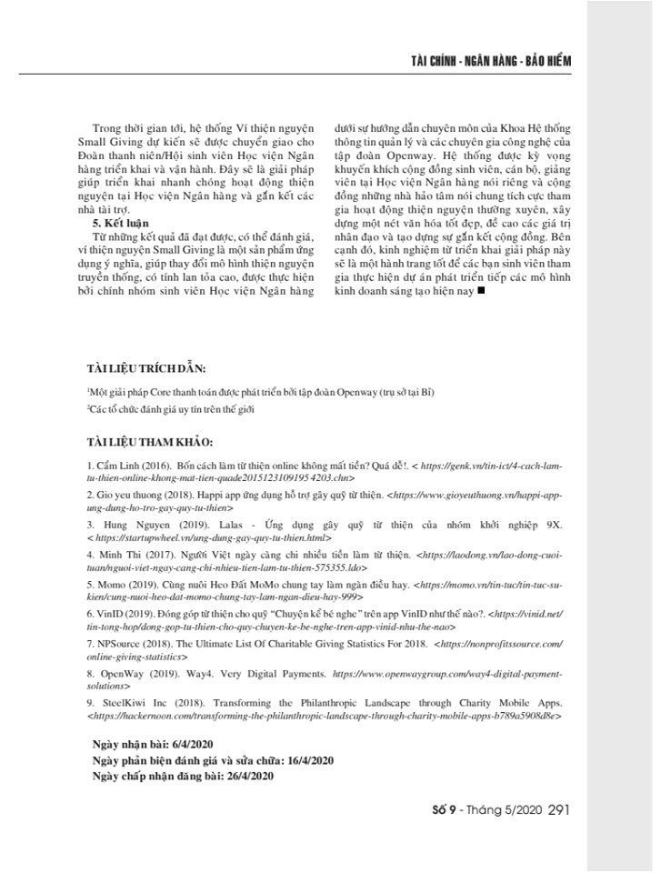
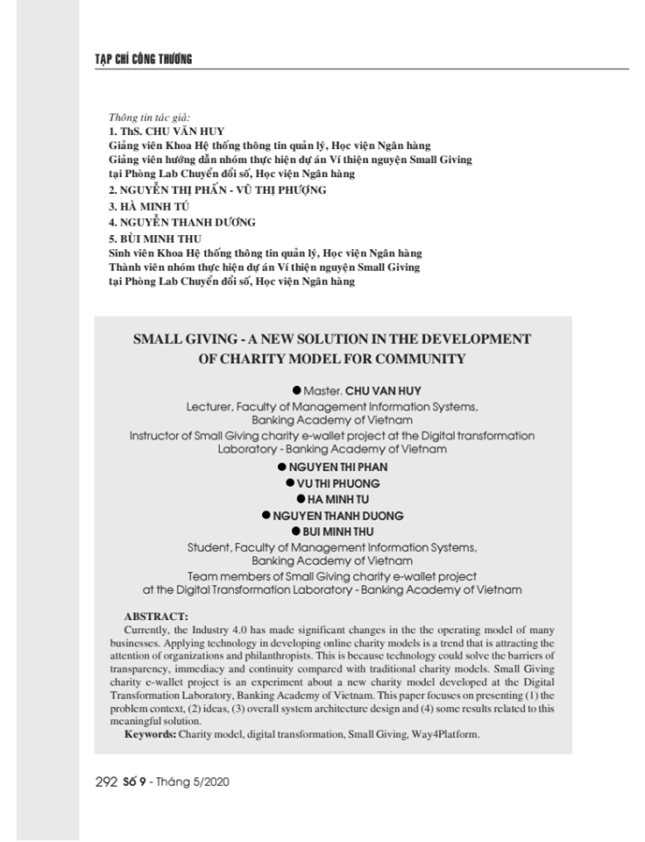
Kết quả đạt được

Slide 14
Kết quả đạt được
Minh họa hệ thống

Slide 15

Thank For Listening

